Slide 1
تغذیه در بیماریهای کلیوی
دکتر فرخنده رزم پور
متخصص تغذیه بالینی

Slide 2
کارکرد کلیه
وظیفه اصلی کلیه حفظ تعادل مایعات و الکترولیتها و مواد آلی است. این وظیفه با تصفیه مداوم خون و تغییرات در این مایع تصفیه شده تکمیل می شود.
کلیه ها 20% از برون ده قلبی را دریافت می کنند.
روزانه 1600 لیتر خون را تصفیه می کنند. 180 لیتر مایع از این تصفیه ایجاد شده و نهایتا 1.5 لیتر ادرار روزانه دفع می شود.
هر کلیه تقریبا 1 ملیون نفرون دارد . واحد سازنده نفرون گلومرول است..
سدیم مهمترین ملکول تعیین کننده حجم گردش خون بدن می باشد.
افزایش یا کاهش خون به میزان 1% سبب تغییرات مشخص در ادرار و همچنین ترکیب پتاسیم، بیکربنات و آب موجود در سرم می شود.

Slide 3
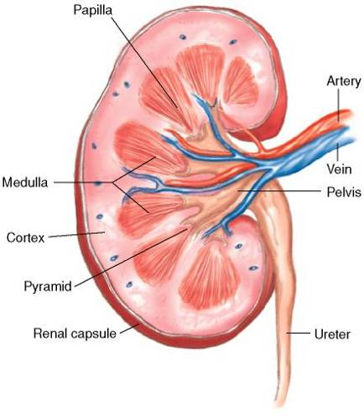

Slide 4
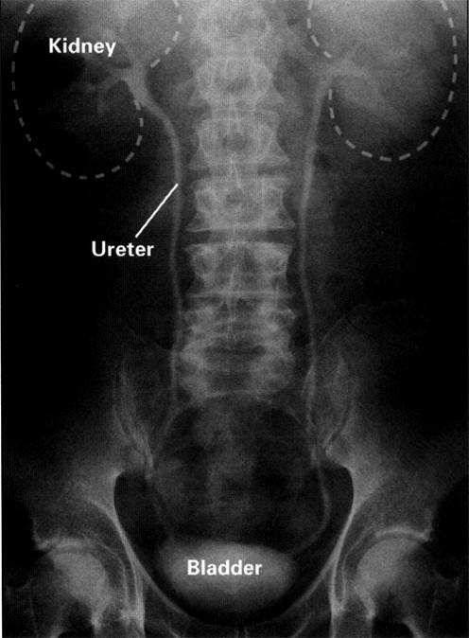

Slide 5
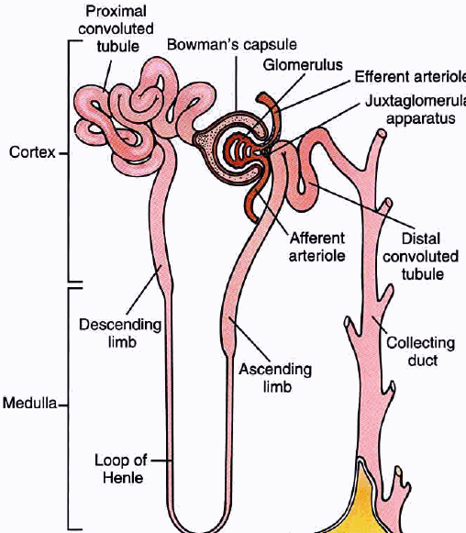

Slide 6
حداقل حجم ادرار که قادر به دفع نسبتا ثابت 600 میلی اسمول از فراورده نهایی یا متابولیسم نهایی باشد 500 میلی لیتر است.
به حجم کمتر از 500 میلی لیتر اولیگوری گویند.
بیشترین ماده تشکیل دهنده ادرار مواد نیتروژنی ( متابولیسم پروتئین) است.
اوره ادرار به میزان پروتئین غذایی بستگی دارد .
اسید اوریک ، کراتینین و آمونیوم به مقدار کم در ادرار وجود دارد.
عملکرد غیر دفعی کلیه شامل: تنظیم فشار خون با مکانیسم رنین- آنژیوتانسین ، تولید گلبول قرمز با اریتروپویتین، تعادل کلسیم و فسفر از طریق ویتامین D، PTH و کلسی تونین

Slide 7
سنگ های کلیوی
به طور عمده در سنین 50-30 سال رخ می دهد و مردان 3 برابر زنان شانس درگیری دارند.
فاکتورهای دخیل در تشکیل سنگ کلیوی
حجم کم ادرار، توقف ادراری
وجود اگزالات ، اسید اوریک و سدیم بالای غذا
PH اسیدی
کلسیم بالای ادرار
فاکتورهای کاهنده تشکیل سنگ
جریان و حجم زیاد ادرار
وجود سیترات در غذا
گلیکو پروتئین
منیزیم

Slide 8
تغذیه و سنگ کلیوی
تنها راه درمان دارویی برای سنگ اسید اوریکی وجود دارد ، در حالیکه اصلاح رژیم غذایی تا حد زیادی تولید انواع سنگ ها را کم می کند.
برای رقیق کردن ادرار باید حجم ادرار به 2 تا 2.5 لیتر برسد ، به همین دلیل باید 250 میلی لیتر مایعات در وعده اصلی و یا هر میان وعده باید نوشید.
آب گریپ فروت با داشتن اگزالات بالا خطر سنگ را بالا می برد ولی با داشتن سیترات زیاد این مشکل را تا حد زیادی رفع می کند.
چای دم کرده با شیر علی رغم بالا بودن اگزالات یک عامل خطر محسوب نمی شود.
افراد چاق دفع کلیوی اگزالات، سدیم ، کلسیم، و اسید اوریک بیشتری دارند
افراد چاق در دفع آمونیاک و بافر کردن هیدروژن ادراری مشکل دارند. سنگ ادراری شایع این افراد اسید اوریکی است.

Slide 9
بیماریها و سنگ کلیه
در دیابت تیپ دو سنگ های اسید اوریکی شایع تر است.
هیپرانسولینمی در ایجاد سنگ کلسیم از طریق دفع کلسیم ادراری دخیل باشد .
سوء جذب ناشی از روش های باریاتیک مثل بای پس شانس سنگ را بالا می برد.
گاستروستومی و عمل باندینگ معده با افزایش خطر سنگ همراه نیست.

Slide 10
سنگ های کلسیمی
40-30 درصد بیماران مبتلا به هیپرکلسیوریک هستند.
شایع ترین نوع سنگ هستند: کربنات کلسیم(60%) ، اگزالات و فسفات کلسیم( 10%)
علل تشکلیل سنگ اگزالات کلسیم: افزایش کلسیم ادرار، افزایش اگزالات و اسید اوریک، کاهش سیترات ادرار، پرکاری پاراتیرویید اولیه ، افزایش دریافت ویتامین D، مصرف گلوکوکورتیکویید
علل تشکیل سنگ فسفات کلسیم: اسیدوز توبولی کلیوی، PH قلیایی ادرار
بیماران 800-700 میلی گرم کلسیم را از منابع لبنی انتخاب کرده و میزان باقی مانده تا رسیدن به توصیه DRI متناسب با هر گروه سنی از غذا های غیر لبنی دریافت می شود.
برای کاهش هیپر کلسیمی در بیماران دیالیزی کربنات منیزیم به صورت خوراکی تجویز می شود. مصرف سیترات کلسیم در بیماران دیالیزی ممنوع است.
دریافت کلسیم به همراه غذا سیترات ادرار را افزایش و اگزالات ادرار را کاهش می دهد در نتیجه در عدم تشکیل سنگ بهتر است.

Slide 11
تاثیر رژیم غذایی برPH ادرار
مواد غذایی با خاکستر اسیدی : افزایش دهنده سنگ
پروتئین ها : گوشت ماهی، مرغ، حلزون، تخم مرغ، انواع پنیر، کره بادام زمینی و بادام زمینی
چربی ها: گوشت خوک، آجیل ها، گردو، دانه کدو تنبل، دانه کنجد؟، دانه افتابگردان، خامه
کربوهیدرات: انواع نانها، سبوس ذرت، جو دو سر، سبوس برنج، گلوتن گندم، ژلاتین و دسر ها
مواد غذایی با خاکستر بازی : کاهنده اغلب سنگ ها به جز فسفات کلسیم
چربی: آجیل، شاه بلوط
سبزیجات: سبزی خام، چغندر، شوید تازه، سبزی خشک مثل نعنا ، ریحان ، گشنیز
متفرقه: ادویه جات و چاشنی ها ، زردچوبه، عدس

Slide 12
سنگ های اگزالات
دفع روزانه معمول اگزالات در ادرار 40 میلی گرم در روز است ولی در کسانیکه غذای حاوی اگزالات بالا دریافت کنند تا 50 میلی گرم هم می رسد. خصوصا در رژیم گیاهخواری به 2000 میلی گرم هم می رسد.
افرادی که رژیم پر کلسیم دریافت می کنند جذب اگزالات کمتری دارند.
اگزالات موجود در ادرار از ساخت داخلی بدن و تجزیه توده ماهیچه ای منشا می گیرد .
کمبود ویتامین B6( که کوفاکتور تبدیل گلی اگزالات به گلیسین است) سبب افزایش درونزاد اگزالات می شود.
رژیم غذایی توصیه شده: مصرف پروبیوتیک ها و رژیم کم اگزالات ولی غنی از کلسیم مثل جایگزینی سبزیجات با لبنیات
کاهش مصرف موادی که دفع ادراری اگزالات را زیاد می کنند: ریواس، اسفناج، شکلات، توت فرنگی، سبوس گندم، مغزها ، چغندر، چای
نکته: تاثیر کلسیم کافی، پروتئین حیوانی کم، غذای کم نمک( کمتر از 4 گرم) بیشتر از رژیم کم اگزالات سنتی در کاهش این مدل سنگ موثر است.

Slide 13
سنگ های اسید اوریکی
حدود 10-5 % سنگ ها را شامل می شود.
اسید اوریک فراورده متابولیسم پورین است که نیم آن درونزاد و نیم دیگر برون زاد و از غذا است.
در ادرار اسیدی کمتر از 5.5 و غلیظ این نوع سنگ بیشتر است
بیماریهای موثر: بیماریهای التهابی ادرار ، افزایش شکستن لنفوسیت ها و تجریه سلولی در کانسر ها ، دیابت ، چاقی

Slide 14
نارسایی حاد کلیوی
این بیماران در خطر بیشترین کمبودهای تغذیه ای هستند. حدود 35-40 درصد بیماران با ARK سوء تغذیه شدید دارند.
بررسی وزن روزانه و بررسی آنتروپومتریک و سطح پروتئین توتال ضروری است.
تغییرات متابولیکی در بیماران مبتلا به AKI شامل موارد زیر است : افزایش قند خون و مقاومت به انسولین ، پروتئولیز پروتئین های عضلانی اسکلتی با افزایش گردش اسیدهای آمینه و تعادل منفی نیتروژن و متابولیسم چربی ، کم خونی

Slide 15
سوء تغذیه پروتئین و انرژی
با توجه به حجم زیاد آب بدن در ARK وزن واقعی نیست و بررسی کمبود پروتئین – انرژی ارجح است. از آنجا که هیچ پارامتر واحدی برای تشخیص تحلیل پروتئین انرژی یا PEW مربوط به بیماری کلیه وجود ندارد ، توصیه می شود برای تشخیص از چهار دسته معیارهای تشخیصی: بیوشیمیایی (مانند آلبومین یا پر آلبومین) ، کاهش وزن بدن ، کاهش توده عضلانی و مصرف کم پروتئین و انرژی برای ارزیابی وضعیت تغذیه در این افراد استفاده شود.
عوامل زیادی احتمالاً در بیماران مبتلا به AKI به PEW کمک می کنند ، از جمله عدم پشتیبانی کافی تغذیه ای ، وضعیت تغذیه ای ضعیف قبلی ، بیماریهای کاتابولیکی در بخش مراقبت ویژه (سپسیس ، ضربه ، جراحی ، شیمی درمانی و غیره) ، اسیدوز ، از دست دادن خون و غیره

Slide 16
هداف اصلی مداخلات تغذیه ای
1) از سوء تغذیه خودداری کنید. 2) کاهش اختلالات متابولیکی ؛ 3) پیشرفت بیماری کلیه را به تأخیر بیندازید.
یک مروری جامع و رهنمودهای کامل در مورد تغذیه در بیماری کلیوی با این واقعیت که اصطلاح "بیماری کلیوی" شامل تعدادی از شرایط بالینی است که از ویژگی های مشترک آنها می توان به کاهش در فیلتراسیون گلومرولی ، یا شرایطی برای محصولات سمی اورمیک اشاره کرد.
کمبودهای تغذیه ای باید قبل از اینکه از نظر بالینی ، شناسایی و به طور دقیق شناسایی شوند. مشاوره مستقیم توسط یک متخصص تغذیه ماهر (مصاحبه با رژیم غذایی و یادآوری های سه روزه یا یادداشت های غذایی) توصیه می شود

Slide 17
نارسایی حاد کلیه
عضله اسکلتی بزرگترین ذخیره توده بدن بدون چربی (LBMحدود 40٪) است و برای بررسی عملکردهای بدن بسیار مهم است.
تکنیک های تصویربرداری مانند DEXA، بادی آنالایزر ، سی تی اسکن و MRI برای ارزیابی توده بدن بدون چربی ، استانداردهای طلایی در نظر گرفته می شوند. با این حال ، پیاده سازی همه این روش ها به طور منظم در ICU دشوار است که از روش سونوگرافی جایگزین استفاده می شود. جدیدا از بادی آنالیزر پرتابل در بخش ویژه هم می توان استفاده کرد.
اندازه گیری محیط دور بازو MAC و مقایسه آن در ابتدای بستری بیمار و در زمان ترخیص به تشخیص کاشکسی و یا بررسی تحلیل عضله کمک می کند. اندازه محیط وسط فمور هم جایگزین اندازه دور بازو می شود.

Slide 18
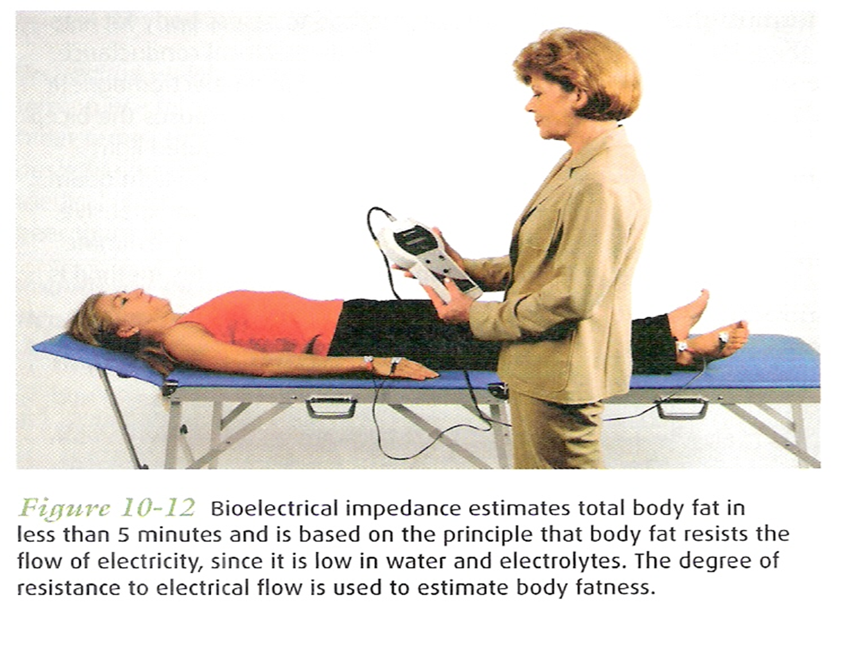
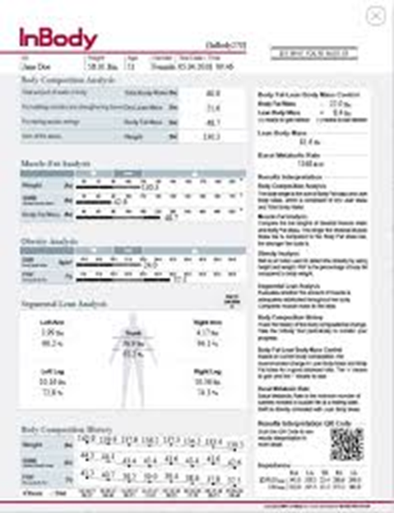
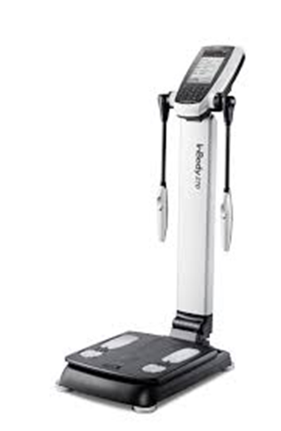

Slide 19
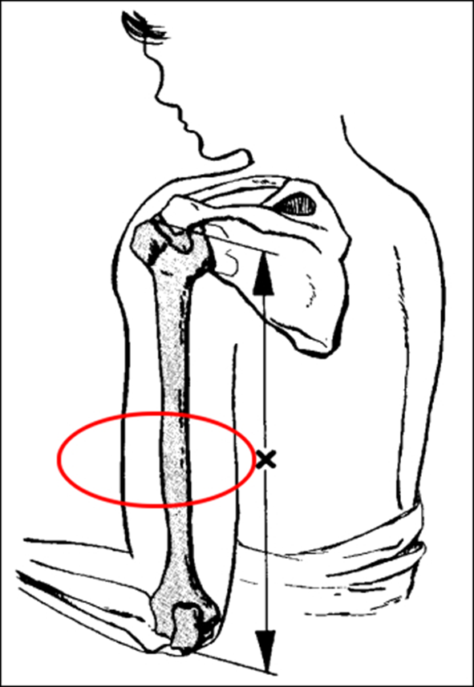
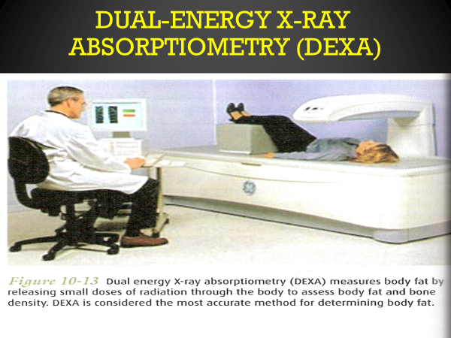

Slide 20
نیازهای درشت مغذی ها در بیماران با نارسایی حاد کلیه
نیازهای تغذیه ای بیماران مبتلا به AKI به شدت بیماری زمینه ای ، وضعیت تغذیه ای موجود و بیماری های حاد / مزمن بستگی دارد و کمتر وابسته به میزان آسیب کلیوی فرد است.
کالریمتری غیرمستقیم ، یک روش غیر تهاجمی است که امکان ارزیابی دقیق میزان انرژی استراحت REE) ) را بر اساس مصرف اکسیژن فردی و تولید دی اکسید کربن در هوای بازدم فراهم می کند.
نیاز به پروتئین از 1/4 تا 1/8 گرم در کیلوگرم در روز متفاوت است.
شواهدی در مورد مزایای مصرف پروتئین بسیار بالا در بیماران مبتلا به AKI وجود ندارد و به نظر نمی رسد تهیه بیشتر اسیدهای آمینه ضروری در این شرایط بالینی سودمند باشد.
لیپیدها باید حدود 35-30٪ از کل منبع انرژی غیر پروتئینی را نشان دهند. در مورد تغذیه تزریقی ، می توان این دارو را با دادن 0.8-1.2 گرم در کیلوگرم در روز لیپید از امولسیون لیپید 10-30٪ تامین کرد.

Slide 21
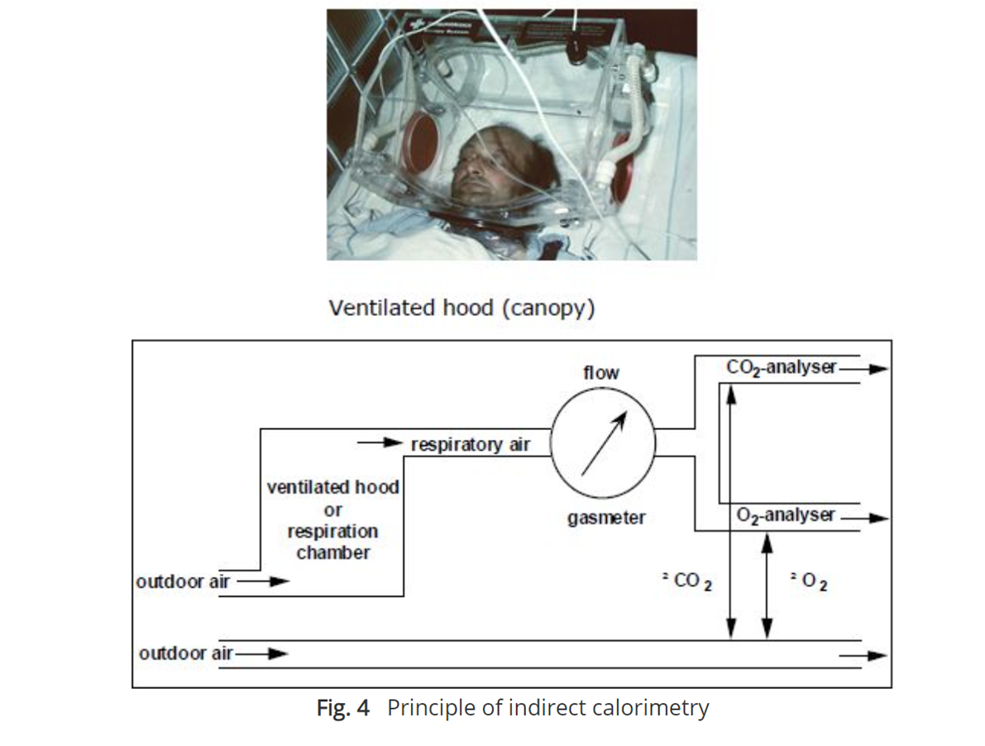

Slide 22
ریز مغذیها و ویتامین های محلول در آب
در بیماران ICU مبتلا به AKI ، سطح پلاسما ویتامین های محلول در آب ، مانند ویتامین گروه C، تیامین و اسید فولیک ، ممکن است کمتر از حد نرمال باشد ، که علت اصلی آن تلفاتی است که از طریق مدار خارج از بدن اتفاق می افتد.
تجویز ویتامین C معمولاً نباید بیش از 50-100 میلی گرم در روز باشد ، زیرا مصرف مکمل نامناسب ممکن است منجر به اگزالاتوری ثانویه و خطر سنگ کلیه می شود.

Slide 23
ویتامین های محلول در چربی
عالی سازی ویتامین D3 در AKI مختل می شود.
هیچ نوع مکمل ویتامین محلول در چربی معمولاً در AKI لازم نیست مگر کمبود آن در آزمایش بیمار به اثبات برسد.

Slide 24
هدف حمایت تغذیه ای
اهداف اصلی حمایت از تغذیه در AKI ، با اهداف مورد استفاده در سایر بیماران کاتابولیک که به شدت بیمار هستند تفاوتی ندارد:
به عنوان مثال ، اطمینان از انتقال انرژی و پروتئین در مقادیری برای جلوگیری از هدر رفتن انرژی پروتئین ، حفظ توده بدون چربی بدن و مواد مغذی، برای جلوگیری از اختلالات بیشتر متابولیکی و عوارض ، بهبود زخم ، حمایت از عملکرد سیستم ایمنی بدن و کاهش مرگ و میرضروری است.
تنها چیزی که با حمایت تغذیه ای به دست می آید کاهش سرعت از بین رفتن عضلات و حفظ توده های بدون چربی تا حد ممکن است. هنگامی که محرک های کاتابولیکی برطرف شده با ترکیبی از غذا و فعالیت بدنی می توان عضله را برای بازسازی تحریک کرد ، بیمار لاغر با تعادل نیتروژن مثبت باید در انتظار بهبودی باشد.

Slide 25
نحوه تغذیه
بیشتر مطالعات منتشر شده در مورد تأثیر حمایت تغذیه ای با استفاده از مسیر تزریقی یا پرانترال است ولی تعیین مسیر تغذیه بیشتر از عملکرد AKI به عملکرد GI بستگی دارد.
AKI یک عامل خطر کاملاً مشخص برای خونریزی دستگاه گوارش فوقانی است.
حجم بالای باقیمانده معده در بیماران مبتلا به AKI در مقایسه با بیماران دارای عملکرد طبیعی بیشتر بود یعنی عدم تحمل روده ای در بیماران حاد کلیوی بیشتر است، اما به طور کلی مسیر روده ای ایمن تر از پرانترال یا وریدی است.
در یک مطالعه بر روی بیماران مبتلا به AKI در ICU ، ترکیبی از تغذیه روده ای و تزریقی در اکثر موارد امکان پشتیبانی موفقیت آمیز تغذیه ای را فراهم می کند.

Slide 26
خلاصه
AKI با باید حداقل 1.5 گرم در کیلوگرم در روز پروتئین دریافت کنند تا پروتئین از دست رفته در دیالیز جبران شود.
نياز به انرژي را ترجيحاً بايد از طريق كالريمتري غيرمستقيم اندازه گيري كرد ، اما در غياب اين تكنيك ، دريافت انرژي بايد از 20-30 كيلوكالري بر كيلوگرم در روزاست.
حداقل 30-35٪ از ليپيد باشد.
برای حمایت از تغذیه ، مسیر روده ای ترجیح داده می شود ، اگرچه اغلب برای تأمین نیازهای تغذیه ای نیاز به تکمیل مسیر تزریقی است.

Slide 27
کمبود پروتئین انرژی در CKD
شیوع PEW در بیماران کلیوی مبتلا به بیماری کلیوی پیشرفته 40٪ را نشان داد.
سطح آلبومین <30 گرم در لیتر با بدترین پیش آگهی همراه است.
در بسیاری از بیماران مبتلا به CKD ، دلیل اصلی PEW التهاب مزمن است و گزینه های درمانی باید محدود کردن یا حتی از بین بردن التهاب باشد.

Slide 28
مدیریت مراقبت های تغذیه ای در CKD
برای دهه ها محدودیت پروتئین اصلی ترین پایه در درمان محافظه کارانه غیر دیالیتیک CKD بوده است.
تا زمانی که دیالیز مزمن در دسترس نباشد ، این تنها درمان اورمیای برگشت ناپذیر بود. با این حال ، مصرف پروتئین نباید خیلی کم باشد زیرا این امر می تواند منجر به PEW شود.
در بیشتر اوقات ، یک حالت کمبود انرژی نیز وجود دارد که خطر PEW را افزایش می دهد. بنابراین برای جلوگیری از این وضعیت مصاحبه های منظم رژیم غذایی لازم است.

Slide 29
نیازهای انرژی
مصرف انرژی بیشتر - در محدوده 35-45 کیلو کالری در کیلوگرم در روز
30٪ یا کمتر انرژی به عنوان چربی ، با چربی های اشباع <10٪ کل کالری ، کلسترول <300 میلی گرم در روز و قندهای ساده <10٪

Slide 30
به عنوان یک قاعده کلی ، درمان موفقیت آمیز رژیم غذایی نیاز به همکاری نزدیک بین یک پزشک آموزش دیده و یک متخصص تغذیه ماهر دارد. این امر همچنین نیاز به آموزش کامل بیماران و خانواده های آنها دارد. شناختن محدودیت های درمان های غذایی مهم است که از یک سو ایجاد کمبودهای تغذیه ای و از طرف دیگر تکرار ناگهانی علائم اورمیک انتهایی است که نیاز به شروع فوری دیالیز دارند.
نتیجه گیری
1) رژیم های کم پروتئین با نظارت دقیق ، یک درمان ایمن و ارزان را برای مراحل اولیه اورمی در نارسایی کلیه ارائه می دهند. درمان باید وضعیت تغذیه ای را حفظ کند و اگر وضعیت تغذیه ای تهدید شود و اقدامات حمایتی بی اثر باشد ، دیالیز باید بدون تأخیر انجام شود.
2) اندازه گیری دقیق وضعیت تغذیه و نظارت بر میزان مصرف مواد مغذی کاملاً مورد نیاز است.

Slide 31
کنترل هیپرفسفاتمی
با کنار گذاشتن کم و بیش شدید غذاهای غنی از فسفات با منشا حیوانی (لبنیات ، زرده تخم مرغ ، گوشت) ، مصرف کمتر فسفات حاصل می شود.
همچنین غذاهای گیاهی را می توان با توجه به محتوای فسفات آنها انتخاب کرد.
غذاها (گوشت ، ماهی و سبزیجات) را می توان در مقدار زیادی آب جوشاند تا آنجا که ممکن است فسفات دور ریخته یا از بین برود. با پیروی از این توصیه می توان به مصرف فسفات بین 5 تا 10 میلی گرم در کیلوگرم در روز رسید.
باید به افزودنیهای فسفات که اخیراً در بسیاری از غذاها و نوشیدنیهای فرآوری شده افزایش یافته است ، توجه دقیق شود.

Slide 32
کنترل هیپو کلسیمی
رژیم های کم پروتئین و فسفات کم به دلیل مصرف کم محصولات لبنی ، کلسیم کمی دارند.
رژیم های گیاهی حتی به دلیل جذب ضعیف تر روده ، خطر کمبود کلسیم را حتی بیشتر می کنند ، زیرا این امر به دلیل عدم دسترسی به کلسیم در غذاهای گیاهی است.
مکمل کلسیم ، برای رسیدن به کل کلسیم دریافتی 1/5 - 2 گرم در روز توصیه می شود: این در جلوگیری از پرکاری تیروئید ثانویه و پیامدهای متابولیکی و بالینی آن موثر است.
کربنات کلسیم از کلسیم بیشتری نسبت به سایر نمک ها برخوردار است و همچنین به عنوان یک اقدام درمانی برای کنترل اسیدوز نیز کارآمد است. این مکمل های کلسیم در واقع گاهی مسئول هیپرکلسمی هستند.

Slide 33
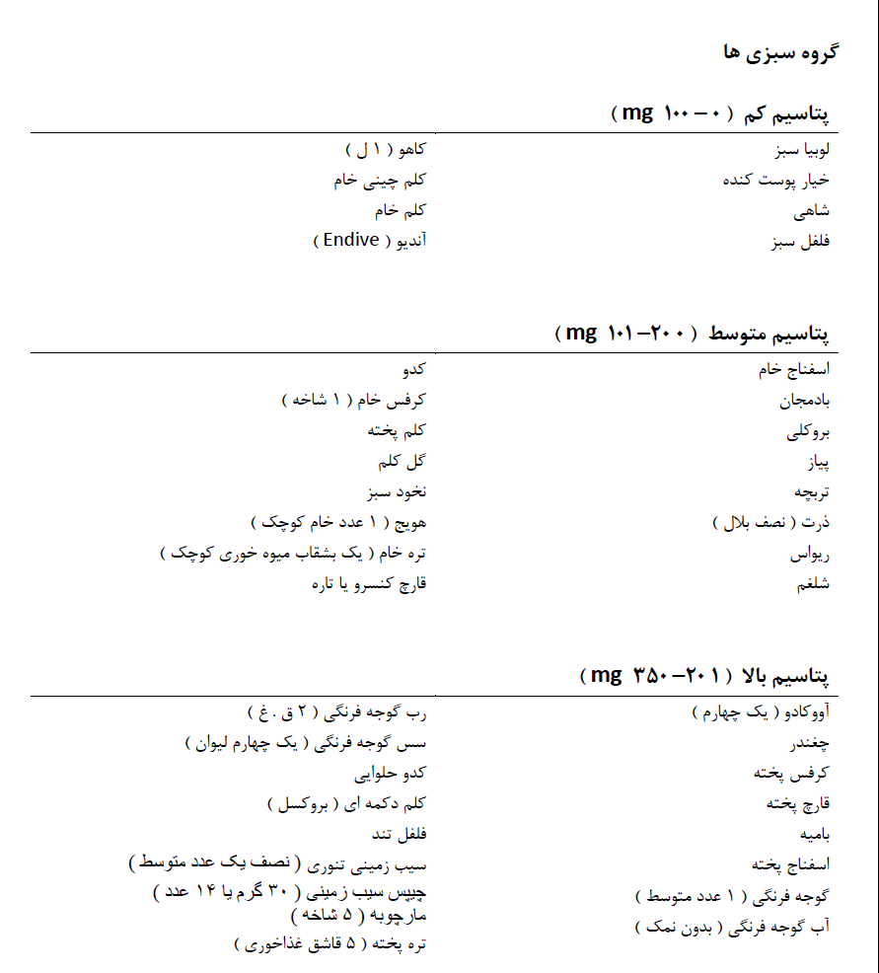

Slide 34
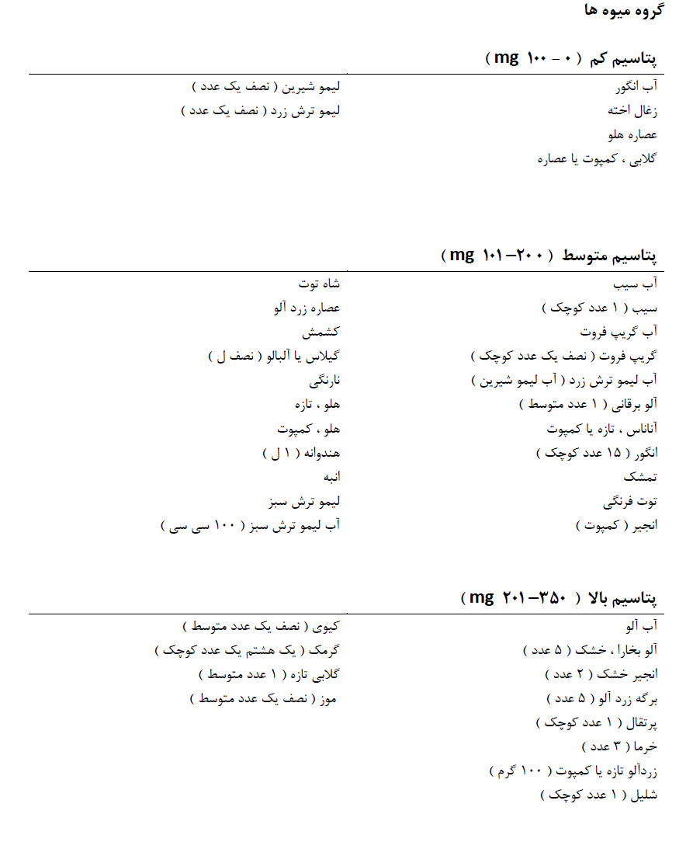

Slide 35
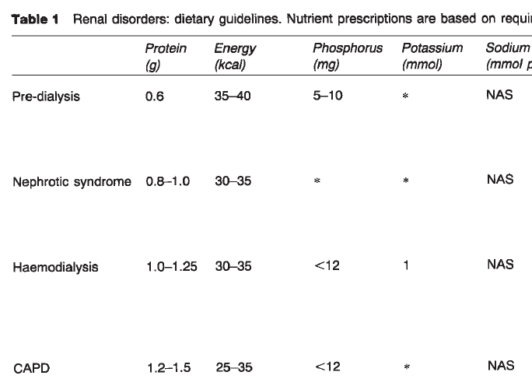

Slide 36
ویتامین های محلول در آب
CKD در طولانی مدت ، خطر کمبود ویتامین محلول در آب را دارد.
سطح پایین ریبوفلاوین B2) ) وپیرودوکسینB6 تا حد کمی تیامین (Bl) پس از 6 ماه رژیم غذایی با دادن 0.6 گرم در کیلوگرم در روز پروتئین ایجاد می شود.
بنابراین مکمل های 5 میلی گرم در روز پیریدوکسین در بیماران پیش دیالیز توصیه می شود.
سطح سیانوکوبالامین B12) ) در CKD طبیعی است و مکمل ها نه برای این ویتامین و نه برای اسید فولیک مورد نیاز نیستند ، مگر اینکه دلایل خاصی برای کمبود آن وجود داشته باشد.
اسید اسکوربیک اغلب در بیماران CKD در درمان محافظه کارانه یا دیالیتیک کم است و به طور کلی مکمل 100 میلی گرم در همه بیماران اورمیک پیشنهاد می شود. مقادیر بالاتر به دلیل خطر ابتلا به اگزالوز ثانویه توصیه نمی شود.

Slide 37
به عنوان یک قاعده کلی ، بیماران تحت درمان با VLPD به علاوه مکمل های KA + EAA باید بطور سیستماتیک با ویتامین های محلول در آب مکمل شوند.
بیماران تحت درمان با رژیم های گیاهی طولانی مدت (به عنوان مثال بیماران نفروتیک) نیز در معرض خطر کمبود ویتامین محلول در آب هستند

Slide 38
ویتامین های محلول در چربی
سطح ویتامین A در پلاسما ارتباط مستقیمی با کراتینین سرم دارد و بنابراین غالباً در CKD زیاد است ، اما علائم هیپرویتامینوز معمولاً مشهود نیست
مکمل های ویتامین های محلول در چربی A ، E و K توصیه نمی شوند.
کمبود متابولیت های فعال ویتامین D با کاهش GFR به تدریج ایجاد می شود و علائم هایپرپاراتیروئیدیسم و ​​استئودیستروفی ظاهر می شود. بنابراین مکمل های خوراکی طولانی مدت توصیه می شود.

Slide 39
مواد معدنی
اگر میزان درشت مغذی و مقدار کافی رژیم غذایی به حداقل برسد ، احتمال ایجاد برخی از کمبود عناصر کمیاب وجود دارد. با این حال ، مکمل مداوم عناصر کمیاب در بیماران CKD توصیه نمی شود.
کمبود روی می تواند برخی از علائم اورمیک مانند سوء هاضمه ، اختلال در حد بویایی را بدتر کند.
سلنیوم: نقش آن به شدت با فعالیت گلوتاتیون پراکسیداز مرتبط است که از سلول ها در برابر آسیب اکسیداتیو محافظت می کند. سطح سلنیوم پایین در بیماران CKD با عوارض قلبی عروقی دیده شده است.
مس: هایپرکوپرمی در CKD رخ می دهد ، اما هیچ علامت بالینی در بیمار اورمیک به میزان بالای مس نسبت داده نشده است.
در بیماران پیش دیالیز ، کمبود آهن نادر است اما ممکن است مصرف مکمل در بیماران VLPD و در بیمارانی که رژیم گیاهخواری طولانی مدت دارند لازم باشد. در دیالیز ، به دلیل از دست دادن خون بیشتر ، شیوع فقر آهن بیشتر است.

Slide 40
نحوه تغذیه بیمارستانی
بیماران مبتلا به CKD به ندرت به تغذیه وریدی PE احتیاج دارند.
بیماران دچار سوء تغذیه CKD که نیاز به پشتیبانی تغذیه ای دارند فقط باید تغذیه وریدی وقتی در نظر گرفته شوند که ONS و EN غیرممکن باشد یا نتواند به اهداف تغذیه ای برسد.
در بیمارانی که PN را بدون هیچگونه تأمین خوراکی یا روده ای دریافت می کنند ، ویتامین ها و عناصر کمیاب باید به صورت داخل وریدی تجویز شود.
اگر بیمار PN را برای مدت بیش از دو هفته ادامه دهد ، خطر تجمع ویتامین A و عناصر کمیاب باید در نظر گرفته شود.

Slide 41
خلاصه روش درمان بیمارستانی
دستگاه گوارش عملکرد طبیعی دارد؟
- اگر پاسخ مثبت است:
1) با افزایش انرژی و پروتئین ، مصرف رژیم غذایی را افزایش دهید. استفاده از مکمل های خوراکی توصیه می شود.
2) اگر وضعیت تغذیه بیمار بدتر می شود ، تغذیه با لوله را شروع کنید. مصرف خوراکی را می توان در ترکیب با مکمل های خوراکی حفظ کرد.
3) اگر وضعیت تغذیه بیمار بدتر می شود ، PN را شروع کنید.
اگر پاسخ منفی است:
1) PN را شروع کنید.
الف) PN محیطی: در موارد درمان کوتاه مدت ، با یا بدون محدودیت مایعات بسته به عوارض همزمان و با هدف تأمین نیازهای فوری ؛
ب) PN مرکزی: در مواردی که نیاز به تغذیه طولانی مدت دارند ، با محدودیت مایعات.
2) وقتی دستگاه گوارش دوباره در حال کار است ، PN باید به تدریج و در صورت استفاده از تغذیه روده ای یا رژیم غذایی کاهش یابد.

Slide 42
عوارض دیالیز صفاقی
سیری زودرس
بی اشتهایی
دریافت پایین
اختلال در تخلیه معده
علائم گوارشی( درد شکمی، یبوست، اسهال، بی اختیاری دفع مدفوع)
سوء تغذیه پروتئین و انرژی 30-50 درصد

Slide 43
علل بی اشتهایی در دیالیز صفاقی
اتساع شکمی ناشی از مایع پریتوئن
تزریق مایع با گلوکز بالا و سرکوب اشتها
تزریق مایع با پروتئین بالا ایجاد احساس سیری وابسته به دوز
عدم کفایت کلیرانس اوره و کراتینین
التهاب
اختلال لپتن
بیماری قلبی و عروقی همزمان

Slide 44
اختلالات پروتئین و انرژی
دفع پروتئین بیشتر از همو دیالیز است. ( متوسط 10 گرم در روز که در پریتونیت همزمان به 15 گرم در روز می رسد)
در موارد مصرف نوع قندی (100-200 گرم) دریافت بالای انرژی (300-750 کیلو کالری) در روز دارند و خطر چاقی به همراه سوء تغذیه پروتئینی دارند. در سال اول 1-5 کیلوگرم افزایش وزن پیدا می کنند ولی بعد تثبیت می شود.
به دلیل قند بالا خطر : هیپر انسولینمی، مقاومت به انسولین ، دیابت، هیپر تری گلیسریدمی
کمبود آب بدن
آنوری خطر سوء تغذیه پروتئین انرژی و مرگ را افزایش میدهد.

Slide 45
متشكرم

